Slide 1
Урок русского языка по теме: «Части речи»
Дьячинский филиал МБОУ Алгасовская СОШ
Учитель начальных классов Игнатова Л.А.

Slide 2
Цели урока: -знакомство с частями речи; -умение находить части речи в предложении; -закрепление знаний о разделительном ъ и ь знаках; - закрепление знаний о составе слова.
Задачи урока:
уметь правильно ставить вопрос к словам и определять какой частью речи является данное слово;
-уметь правильно писать слова с разделительным ъ и ь знаком;
-развивать речь учащихся.

Slide 3
ш // т // ш // т // ш // т // штурм, шторм, штора, шатёр
Наша Маша ела кашу,
Очень любит кашу Маша.

Slide 4
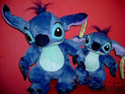
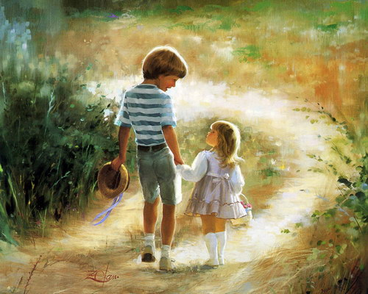
Части речи
Имя существительное
Обозначает предмет
Кто? Что?
Имя прилагательное
Признак предмета
Какой? Какая? Какие? Какое?
глагол
Действие предмета
Что делает? Что делают?
(кто?) Мальчик(что делает?) идёт по дороге (какой?) просёлочной.

Slide 5
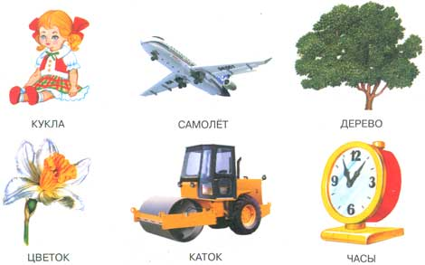
Существительное:(что? кто?) кукла, самолёт, цветок, трактор, часы Прилагательное (какая? какое? какой? какие?) красивая, большой, зелёное, весенний, дорожный, настольные Глагол (что делает?) сидит, летит, растёт, цветёт, работает, звенят

Slide 6
Запомни! Части речи Наша речь состоит из слов. Каждое слово это часть речи. Названия предметов(кто? что?)- это имена существительные: птицы, зима, облако. Названия признаков предметов(какой? какая? какое? какие?)- это имена прилагательные: сладкий, зелёная, вкусное, грустные. Названия действий(что делать? что сделать?) – это глаголы: гулять танцевать. Имя существительное, имя прилагательное, глагол, предлог- это части речи.

Slide 7
Найди и выпиши существительные, прилагательные, глаголы и предлоги.
Всю ночь на улице бушевала метель. Порывы ветра пригибали к земле молодые берёзки. К утру метель утихла. Солнышко осветило всё вокруг. Под его лучами засверкали снежинки. Мы вышли на улицу. Снег весело поскрипывал под ногами. Кругом было всё бело. Тишина. Только воробьи весело чирикали перелетая с ветки на ветку.

Slide 8
Предлог
На, над. под
В, за, перед
До, от, к
Пишется со словом отдельно

Slide 9
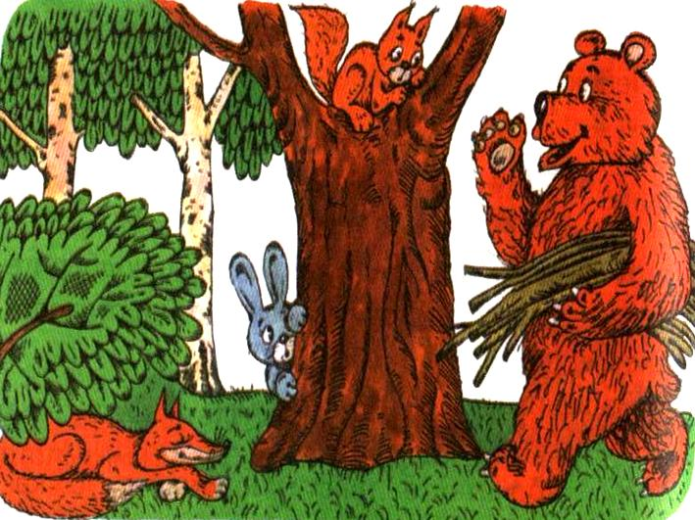
Запомни! Предлог со словом пишется отдельно.
Белка сидит на дереве.
Зайчик прячется за деревом.
Лиса лежит под кустом.

Slide 10
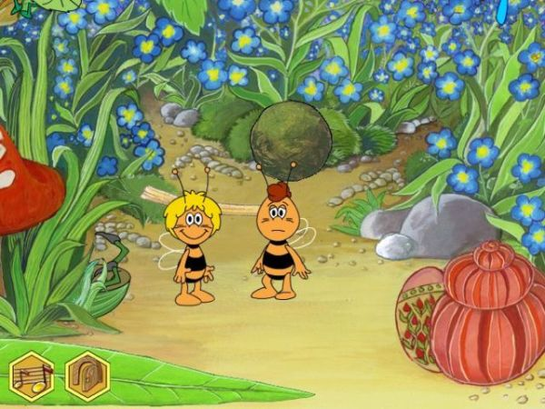
Между предлогом и словом можно поставить вопрос или другое слово. Пчёлки прилетели (на какую поляну?) на цветочную поляну.

Slide 11
Спиши и раскрой скобки.
(На)писал (на)листе,(до)бежал (до)деревни, (за)шёл (за)дерево, (по)летел (по)небу, (с)прыгнул (с)крыши, (от)бежал (от)машины, (во)шёл (во)двор, (по)плыл (по)реке.

Slide 12
Итог урока
Части речи
Части речи
Имя существительное
Имя прилагательное
Глагол
Предлог

Slide 13
Используемая литература.
1.И.А.Петрова, Е.О.Еременко. программы общеобразовательных учреждений. М.; Просвещение.2008.
2.Е.Е.Гугучкина.Поурочные планы по учебнику Т.Г.Рамзаевой. Волгоград.2004.
3.Г.Ф.Кумарина. Коррекционно-развивающие задания для младших школьников.- Волгоград. 1993.
5.Дидактический материал по русскому языку. Волгоград. «Учитель». 2005.

